Slide 1
Java oktatás
Java - Generics

Slide 2
generikus
Osztályokkal vagy interfészekkel paraméterezhető osztályok, interfészek vagy metódusok.

Slide 3
generikus
Erősebb típus ellenőrzések fordításidőben
A kosztolások kiküszöbölése
Generikus algoritmusok implementálása

Slide 4
Deklaráció
class name<T1, T2, ..., Tn> { /* ... */ }
Box<Integer> integerBox = new Box<Integer>();
Box<Integer> integerBox = new Box<>();
public class Box<T> {
// T stands for "Type"
private T t;
public void set(T t) { this.t = t; }
public T get() { return t; }
}

Slide 5
Naming Conventions
E - Element
K - Key
N - Number
T - Type
V - Value
S,U,V etc. - 2nd, 3rd, 4th types

Slide 6
Raw Types
Warning
Box rawBox = new Box();
Box<Integer> intBox = rawBox;
Box<String> stringBox = new Box<>();
Box rawBox = stringBox;
rawBox.set(8);

Slide 7
Generikus metódus
Nemcsak generikus osztályban
Az osztály paraméter csak az adott metóduson belül látszik
public static <T> void print(T t)

Slide 8
Típus korlátozás
public static <T extends Serializable> void print(T t)
public static <T extends Serializable & Comparable> void print(T t)

Slide 9
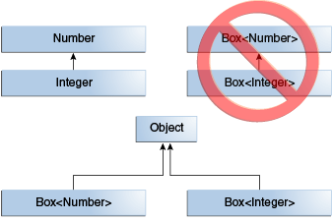
Öröklődés

Slide 10
Helyettesítő karakterek
Megszorítás
public static void process(List<? extends Comparable<?>> list)
Megszorítás nélkül
public static void process(List<?> list)
Alulról határolt
public static void process(List<? super Integer> list)

Slide 11
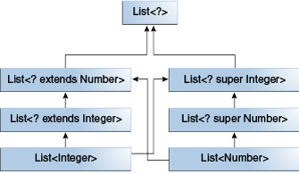
Helyettesítő karakterek

